Slide 1

Итоговая аттестация “Анализ данных в Python“
ПРОЕКТ
Подготовила студентка 2 курса магистратуры Паращук А.В.

Slide 2
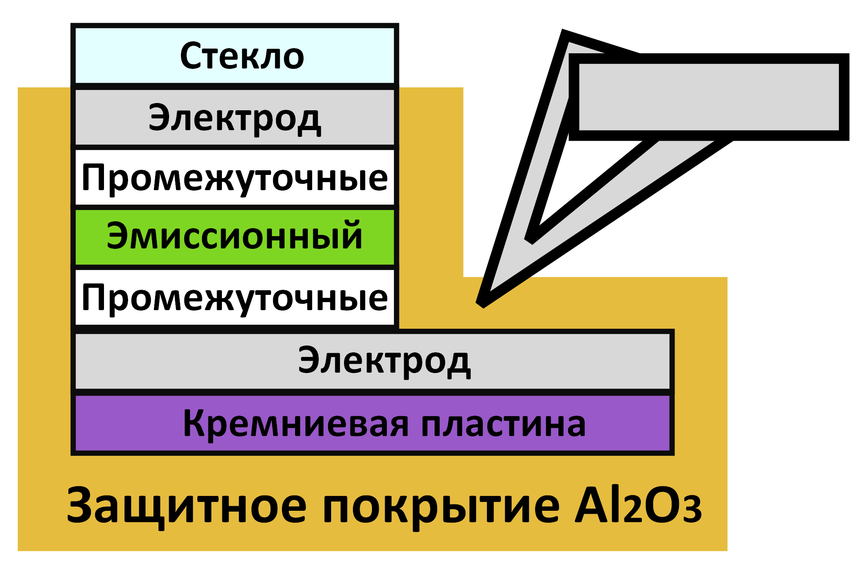
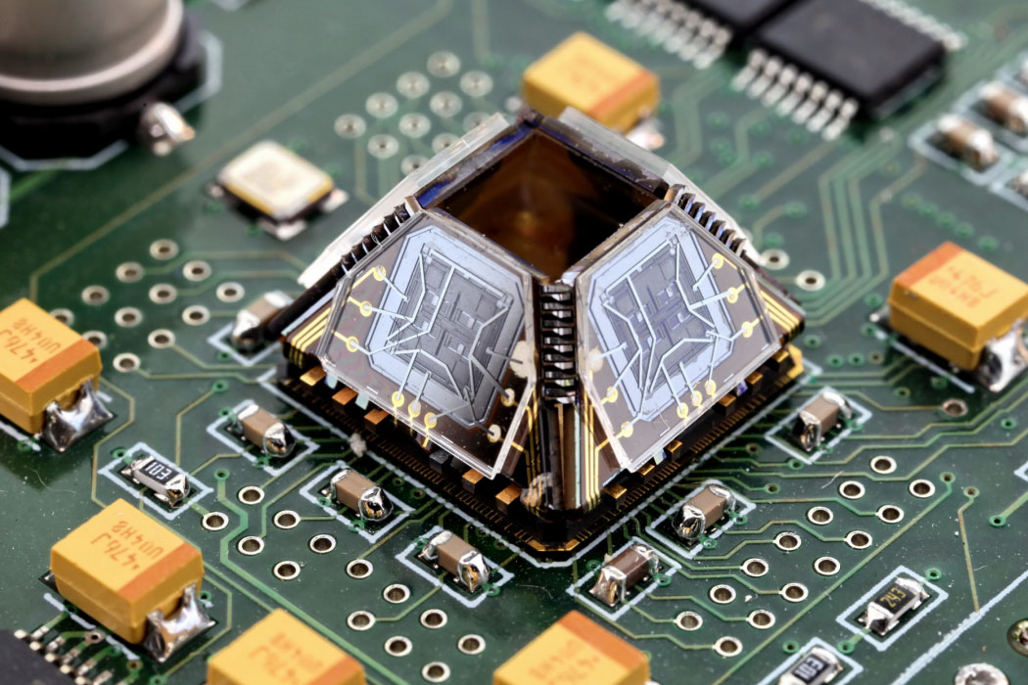
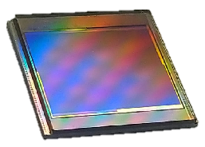
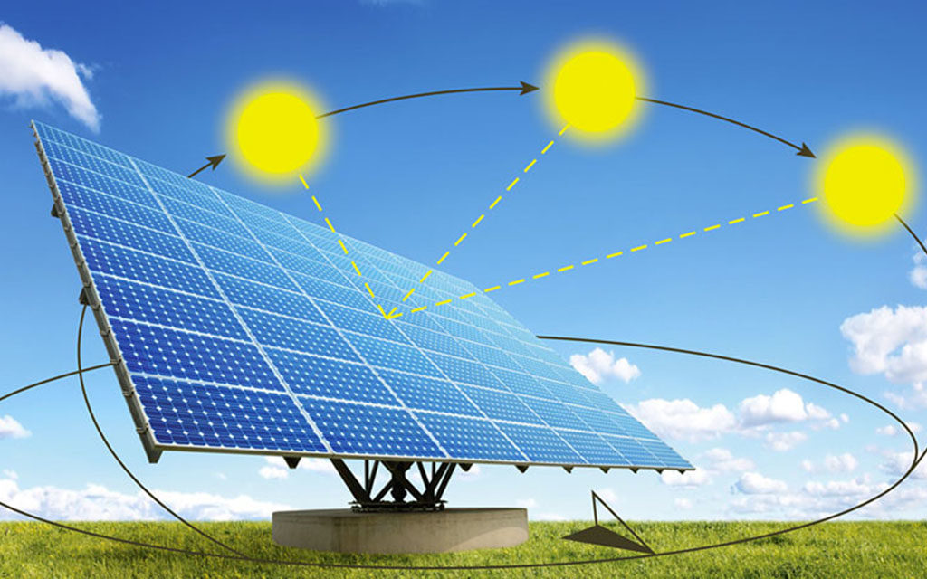
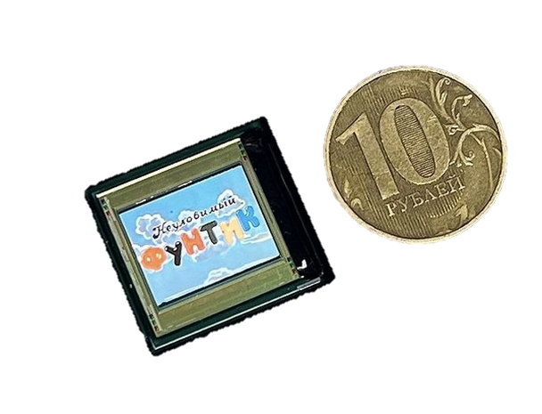
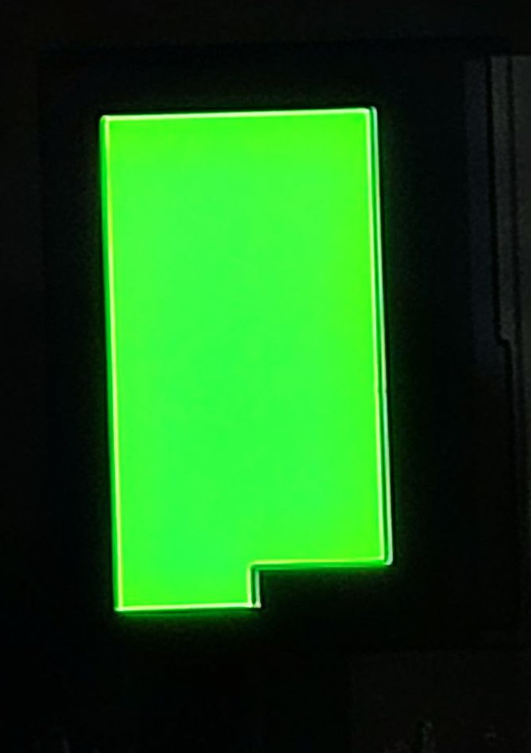
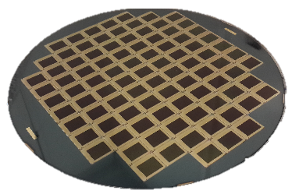
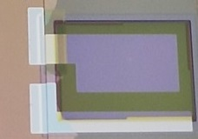
Актуальность и применение
МЭМС и фотовольтаика
OLED устройства

Slide 3
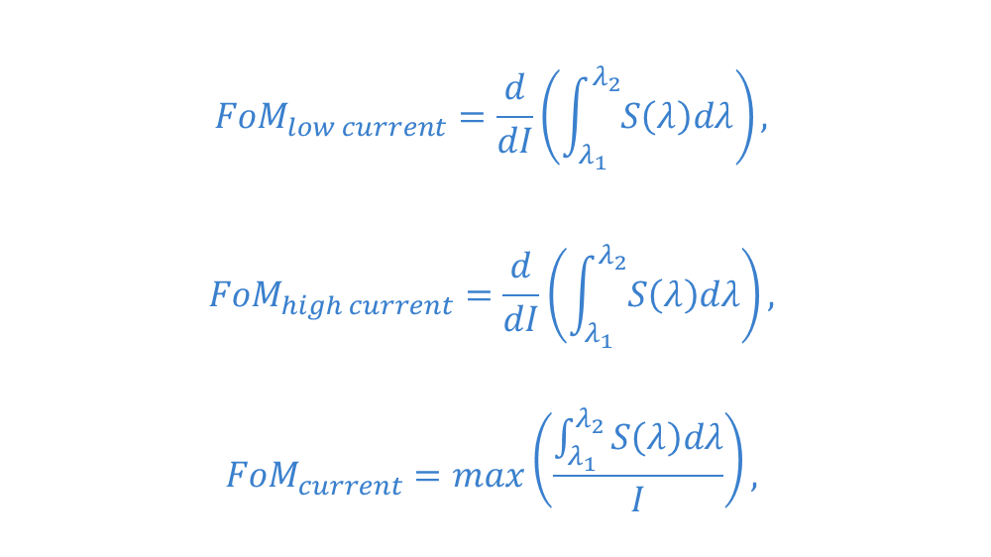
Актуальность и применение
Физические параметры
Управляющее напряжение (driving voltage);
Величины тока и плотности тока при достижении определенного уровня яркости OLED;
Оптический диапазон спектра излучения OLED в совокупности с яркостью излученного потока;
Показательный параметр FoM:
$${FoM}_{low current}=\frac{d}{dI}\left(\int_{λ_{1}}^{λ_{2}}{S\left(λ\right)dλ}\right),$$
$${FoM}_{high current}=\frac{d}{dI}\left(\int_{λ_{1}}^{λ_{2}}{S\left(λ\right)dλ}\right),$$
$${FoM}_{current}=max\left(\frac{\int_{λ_{1}}^{λ_{2}}{S\left(λ\right)dλ}}{I}\right),$$

Slide 4
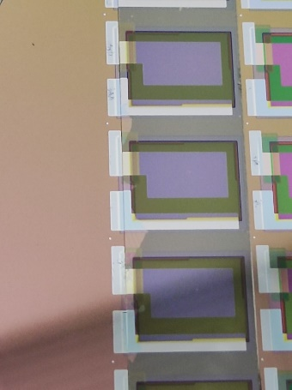
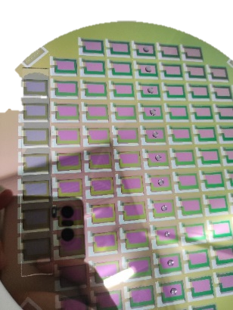
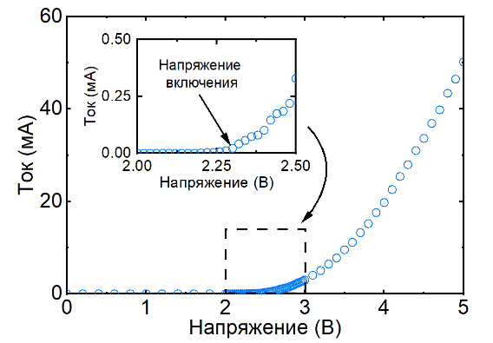
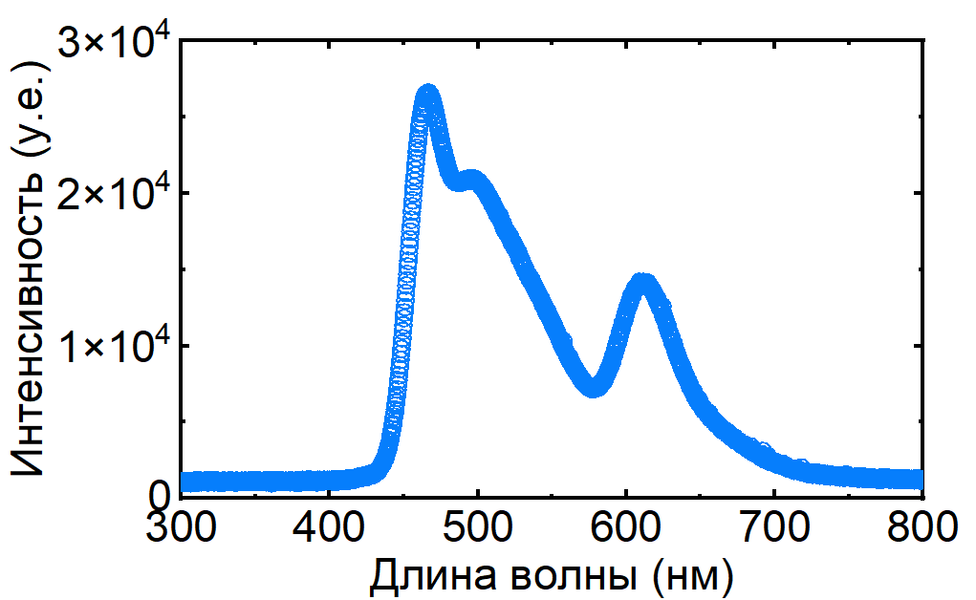
Измерения и анализ данных
Слева – OLED, напыленные на кремниевую пластину, справа – схема координатной карты дисплеев.
После цикла измерений получается сочетание вольт-амперной и вольт-яркостной характеристик

Slide 5
Экономическая эффективность
Вольт-амперная и вольт-яркостная зависимости, полученные путем сопоставления

Slide 6
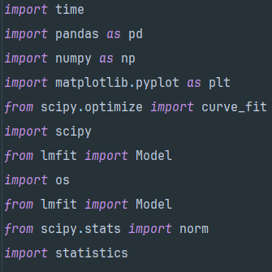
Методы и алгоритмы
Чтение файлов .xlsx
Вычисление интегрального тока и яркости по напряжению
Графики для вольт-амперных кривых, интенсивности света и спектра
Сохранение в файл Excel

Slide 7
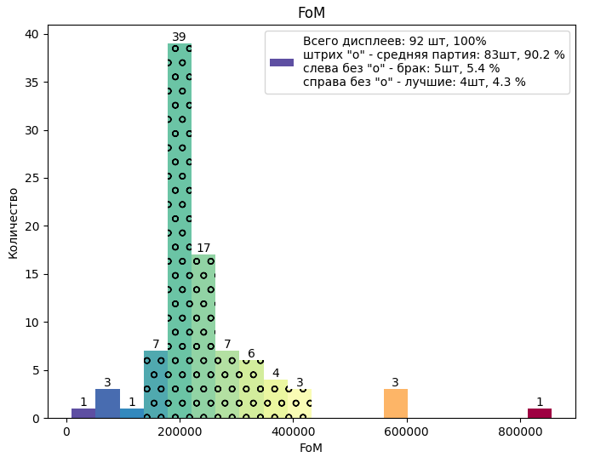
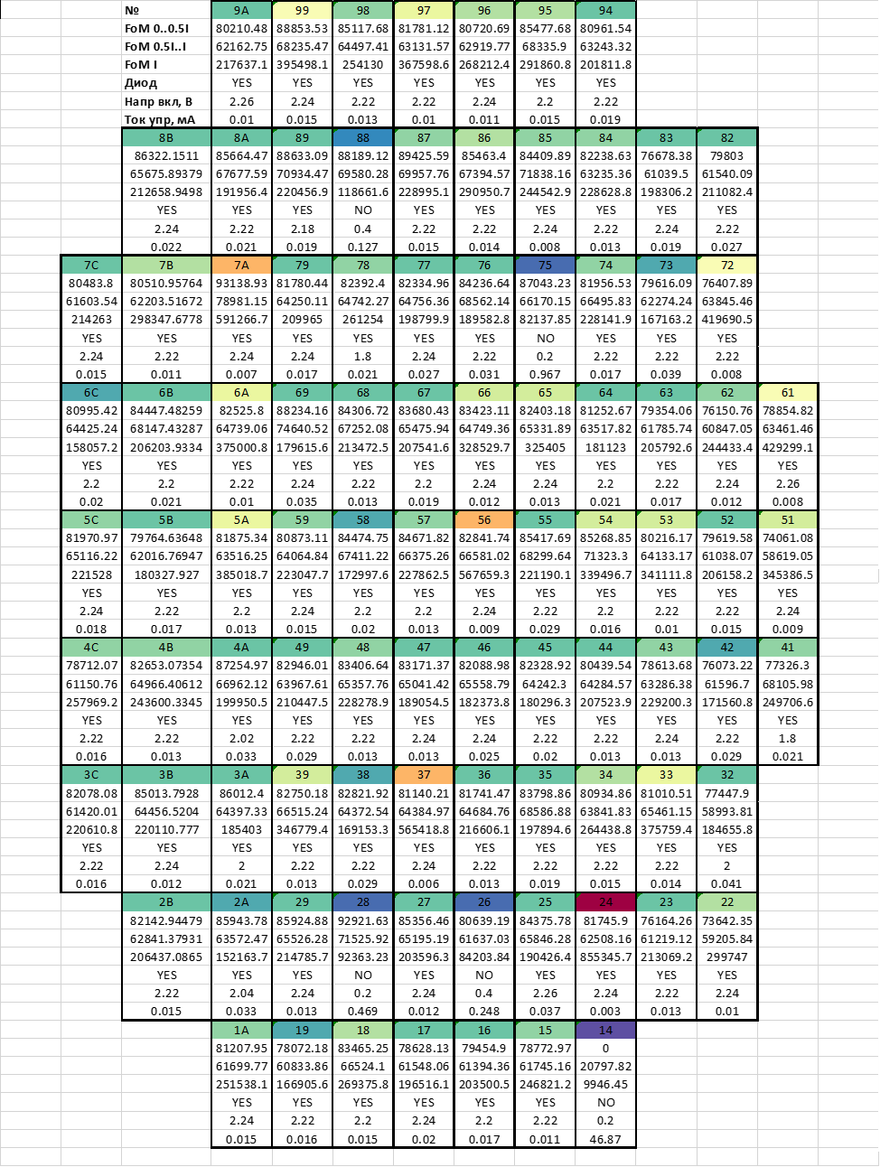
Карта дисплеев

Slide 8
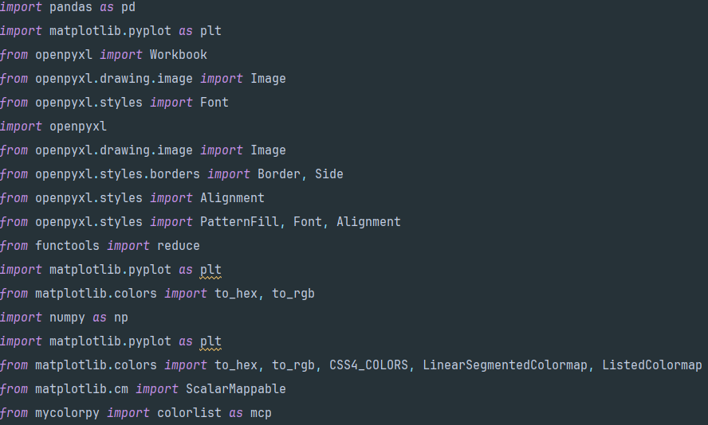
Методы и алгоритмы
Построение гистограмм для визуализации аспектов измерений (количество диодов, ток по спектру и напряжение включения)
Сохранение в diagrams.png
Построение гистограмм для метрики FoM с использованием разных цветов для различных диапазонов значений
Сохранение в FoM.png
Создание карты дисплеев

Slide 9
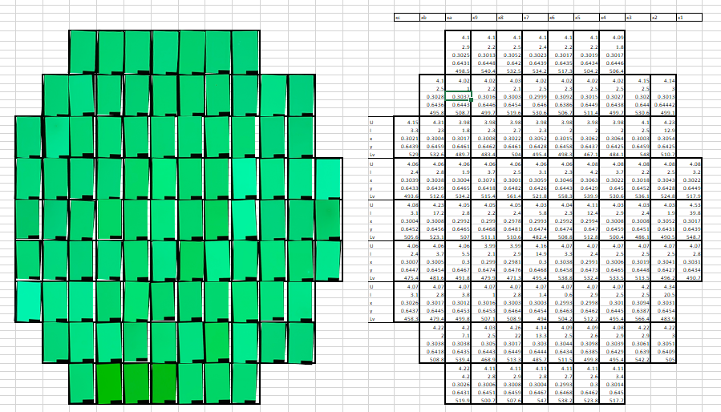
Научно-технический задел
Отбраковка
Измерения

Slide 10
Спасибо за внимание!

Slide 11
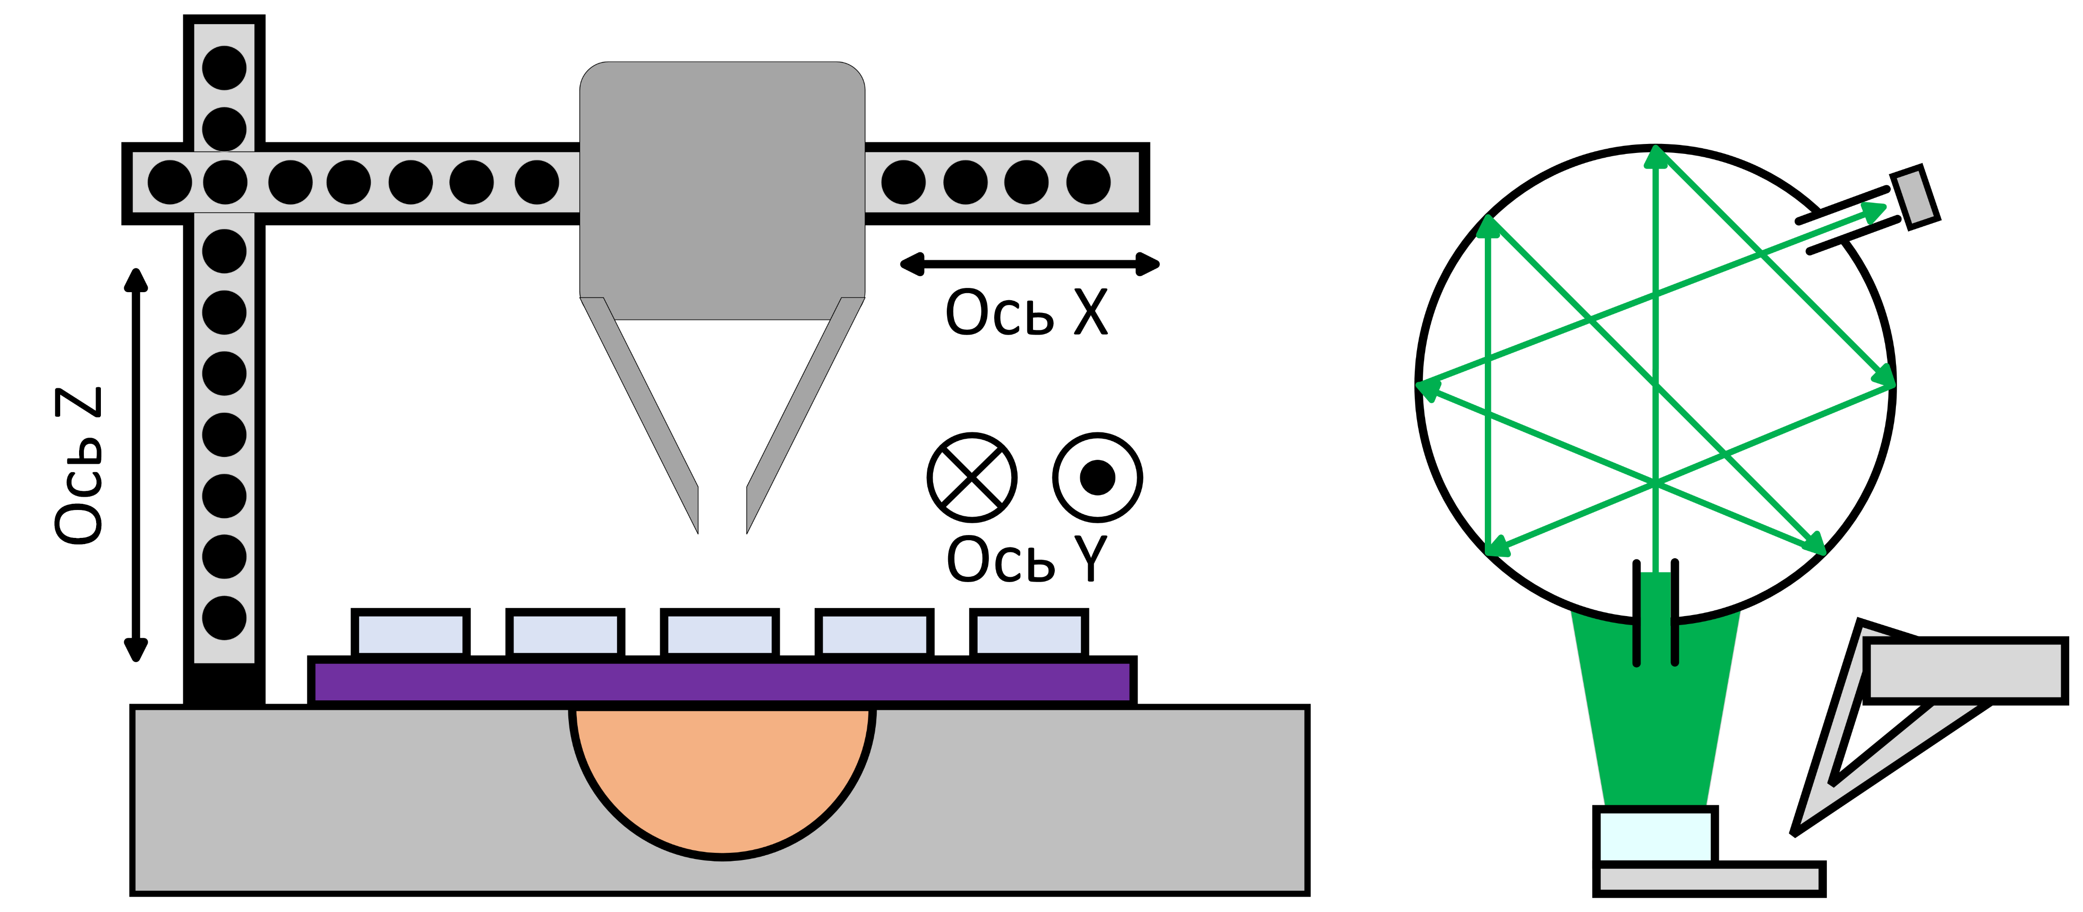
Объект разработки
3
7
3
1
1
1
2
5, 6
4
2
7
1. Прецизионная система контактов
2. Подложка с исследуемыми образцами
3. Интегрирующая сфера
4. Система вакуумного прижима
5. Система позиционирования подложки
6. Модули внешних воздействий
7. ЦАП и система анализа измерений

